Slide 1
Gruppe 2 Paging (Teilergebnisse)
Top-N-Zeilen
ROWNUM RN
OFFSET / FETCH FIRST
Window-Funktionen
Bilder und Texte wurden aus SQL Performance Explained © Markus Winand übernommen

Slide 2
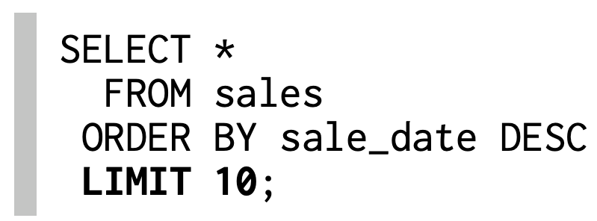
Top-N-Zeilen
Beschränkung auf bestimmte Zeilenzahl

Slide 3
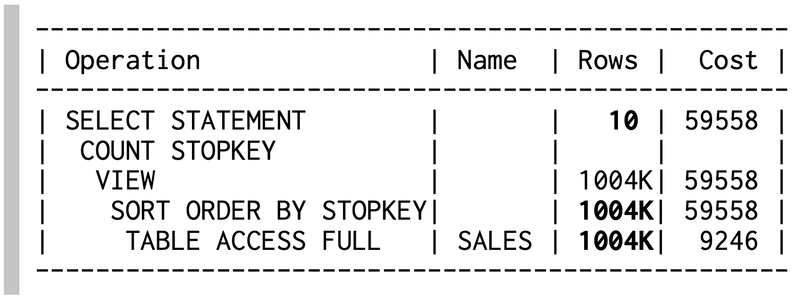
Top-N-Zeilen
Die Tabelle muss nicht vollständig gelesen werden

Slide 4
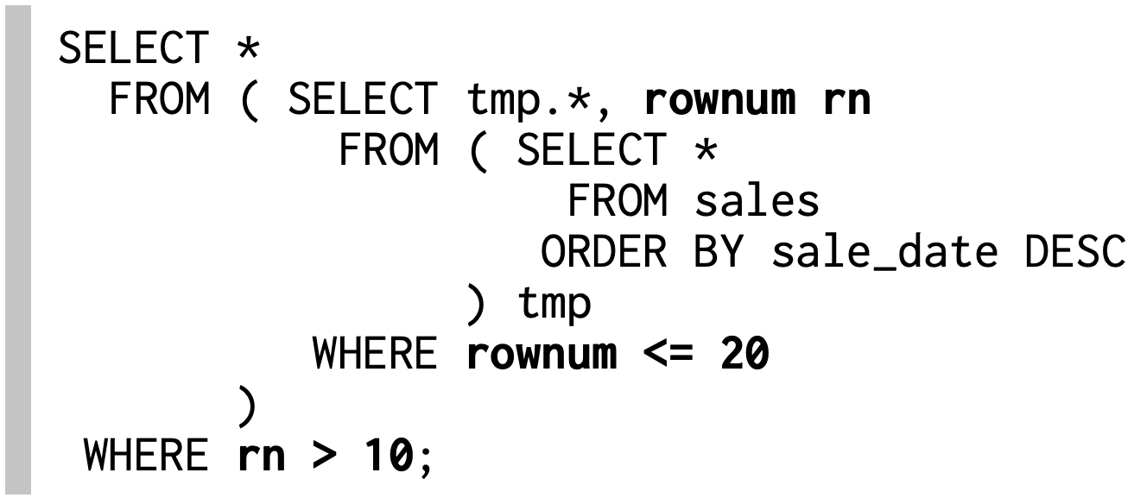
ROWNUM RN
ROWNUM nummeriert alle Zeilen sequenziell ( z.B. 1,2,3,4,5 )

Slide 5
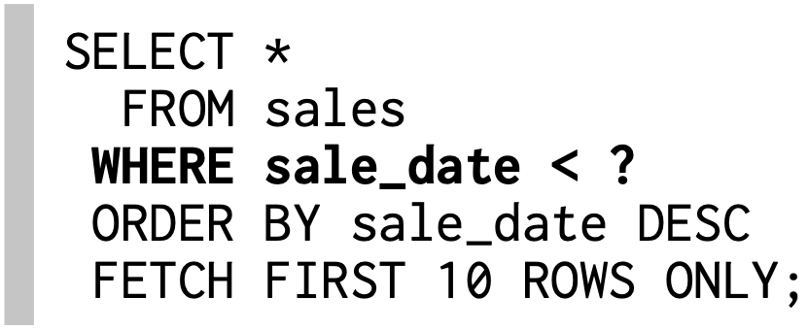
OFFSET / FETCH FIRST
Mit OFFSET gibt man die Zeilen zum Überspringen an
Mit FETCH FIRST … ONLY gibt man die Menge zum Bewerten an

Slide 6
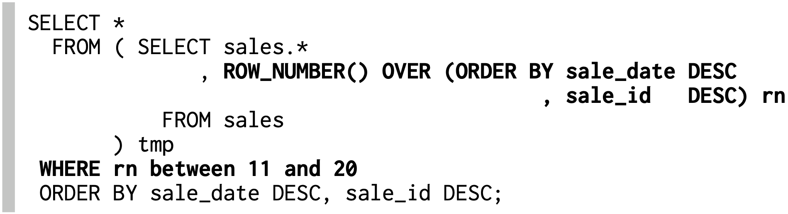
Window-Funktionen
Mit Hilfe von Window-Funktionen kann man Berechnungen für Abschnitte eines Ergebnisses durchführen

Slide 7
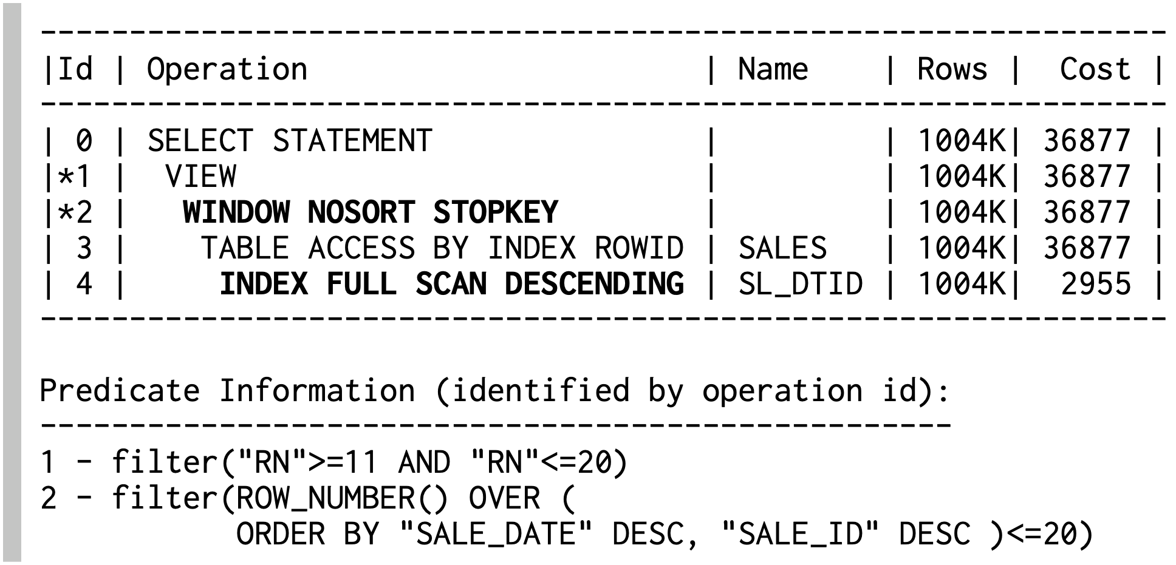
Window-Funktionen Das führt zum folgenden Ergebnis:

